Slide 1

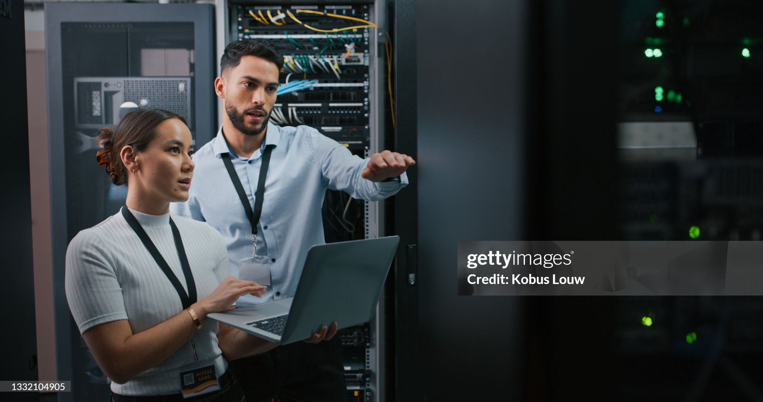
Productos
Log In
Soporte
Contacto
Infraestructura Domo a tu servicio
Servidores Cloud para domótica potentes, estables y flexibles. Mucho más que máquinas virtuales.
0.004€/hora
1GB RAM
½ vCore
5 GB SSD NVMe
0.011€/hora
2GB RAM
½ vCore
5 GB SSD NVMe

